Slide 1
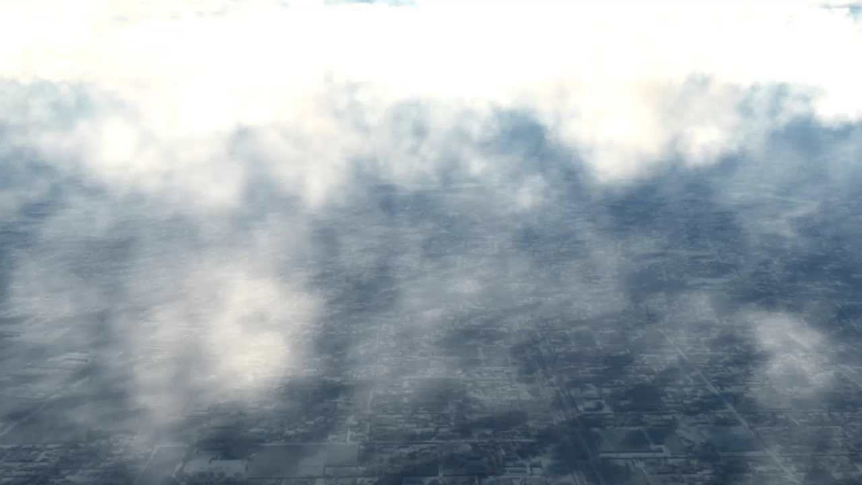

The challenge of climate change and the Paris Treaty
Antonio Navarra
Foundation
Centro Euro-Mediterraneo sui Cambiamenti Climatici

Slide 2
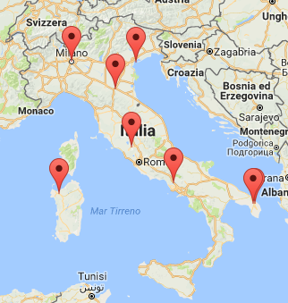
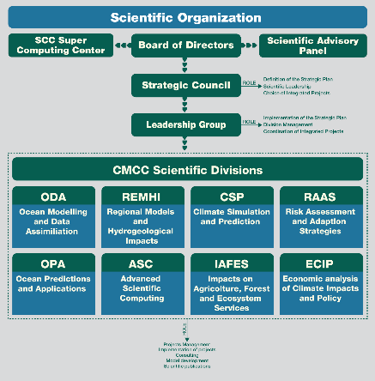
Fondazione CMCC - Centro Euro-Mediterraneo sui Cambiamenti Climatici
Ente di Ricerca no-profit, fondato nel 2005 con il supporto di MIUR (Università & Ricerca), MATTM (Ambiente), MIPAF (Agricoltura) e MEF (Economia e Finanza)
Fondazione dal 2015
Network di istituti di ricerca pubblici e privati
Università di Sassari
Università Ca’ Foscari Venezia
Università della Tuscia
Università del Salento
Politecnico di Milano
Istituto Nazionale di Geofisica e Vulcanologia (INGV)
Centro Italiano di Ricerche Aerospaziali (CIRA S.c.p.a.)
Resources for the Future
Università di Bologna

Slide 3

Gli obiettivi del Rapporto
Contribuire a mantenere attiva l’attenzione e l’azione sul cambiamento climatico
Fornire una sintesi delle conoscenze scientifiche su impatti, rischi e interazioni per diversi gradi di riscaldamento e modelli di sviluppo
Delineare le principali opportunità finanziarie per ridurre la vulnerabilità territoriale anche con esempi di buone pratiche attuate a diversi livelli amministrativi
Contribuire alla definizione di strategie di sviluppo concrete, capaci di apportare trasformazioni radicali verso obiettivi di resilienza e sostenibilità
Concorrere ad aumentare l’accessibilità e la comunicazione dei risultati per contribuire a costruire comunità consapevoli e informate

Slide 4
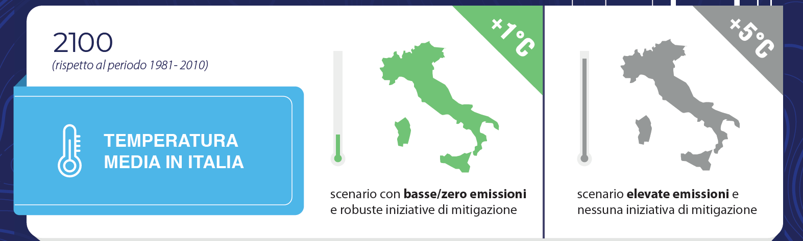
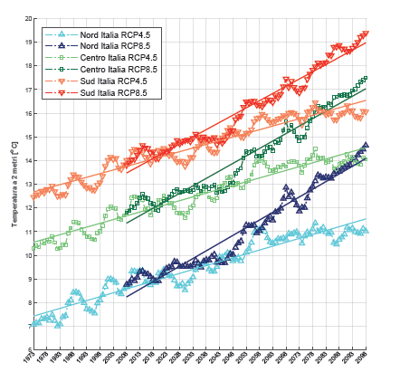
Quale clima futuro per l’Italia?
Aumento della temperatura fino a 2°C nel periodo 2021-2050 (RCP 4.5) rispetto al periodo 1981-2010
Sud
Centro
Nord
Aumento medio delle temperature annuali al 2100
circa 3,2 °C (RCP4.5)
circa 6,3 °C (RCP8.5)
1973
2098

Slide 5
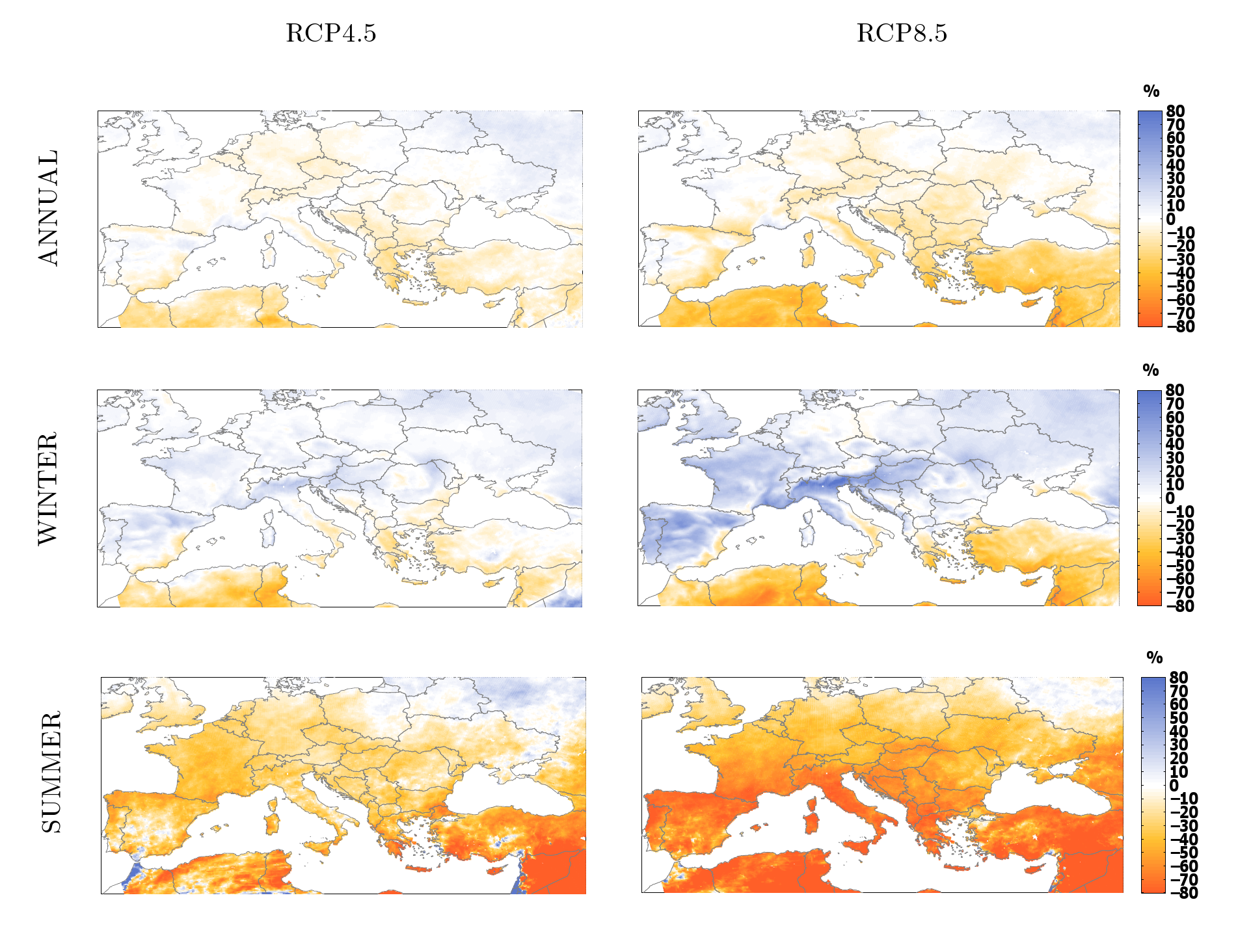

the mediterranean area

Slide 6
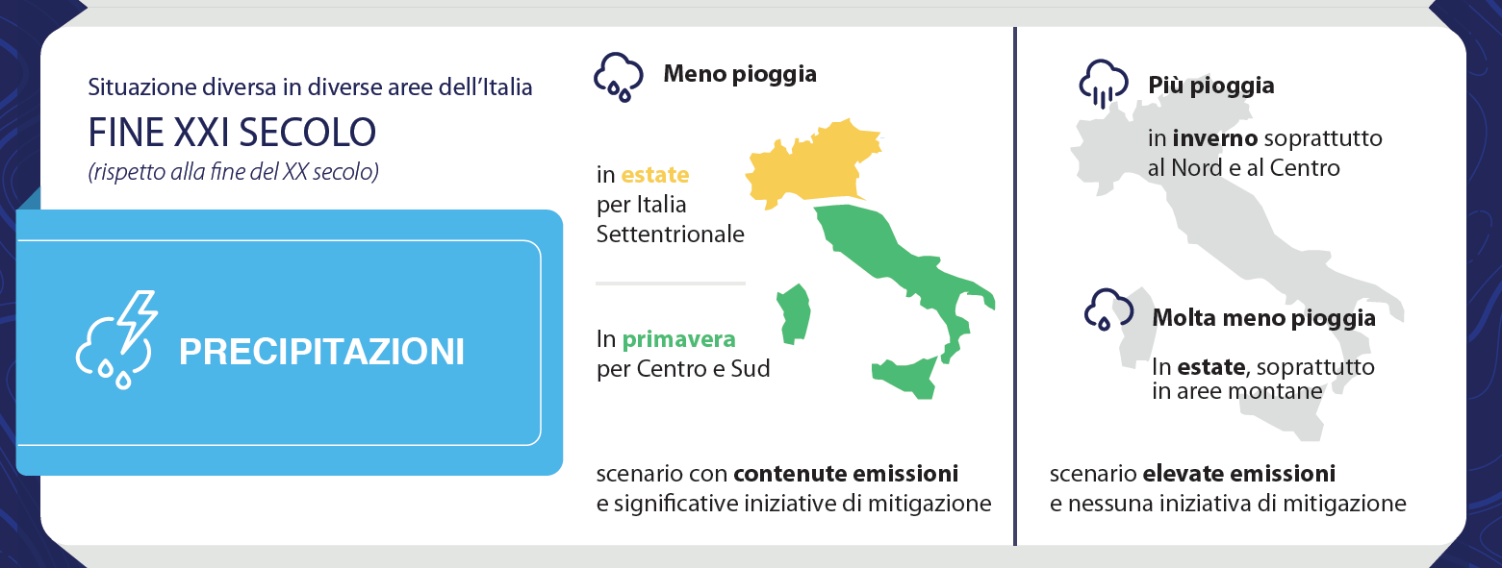
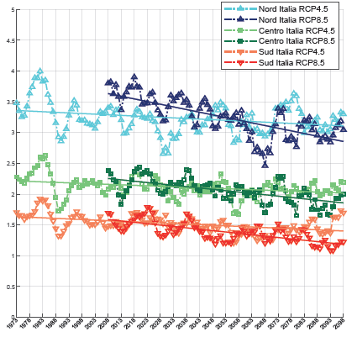
Quale clima futuro per l’Italia?
< precipitazioni durante la stagione estiva al Sud e Centro Italia
> precipitazioni in inverno nell’area settentrionale
> precipitazione max giornaliera in estate e autunno
Nord
Centro
Sud
1973
2098

Slide 7
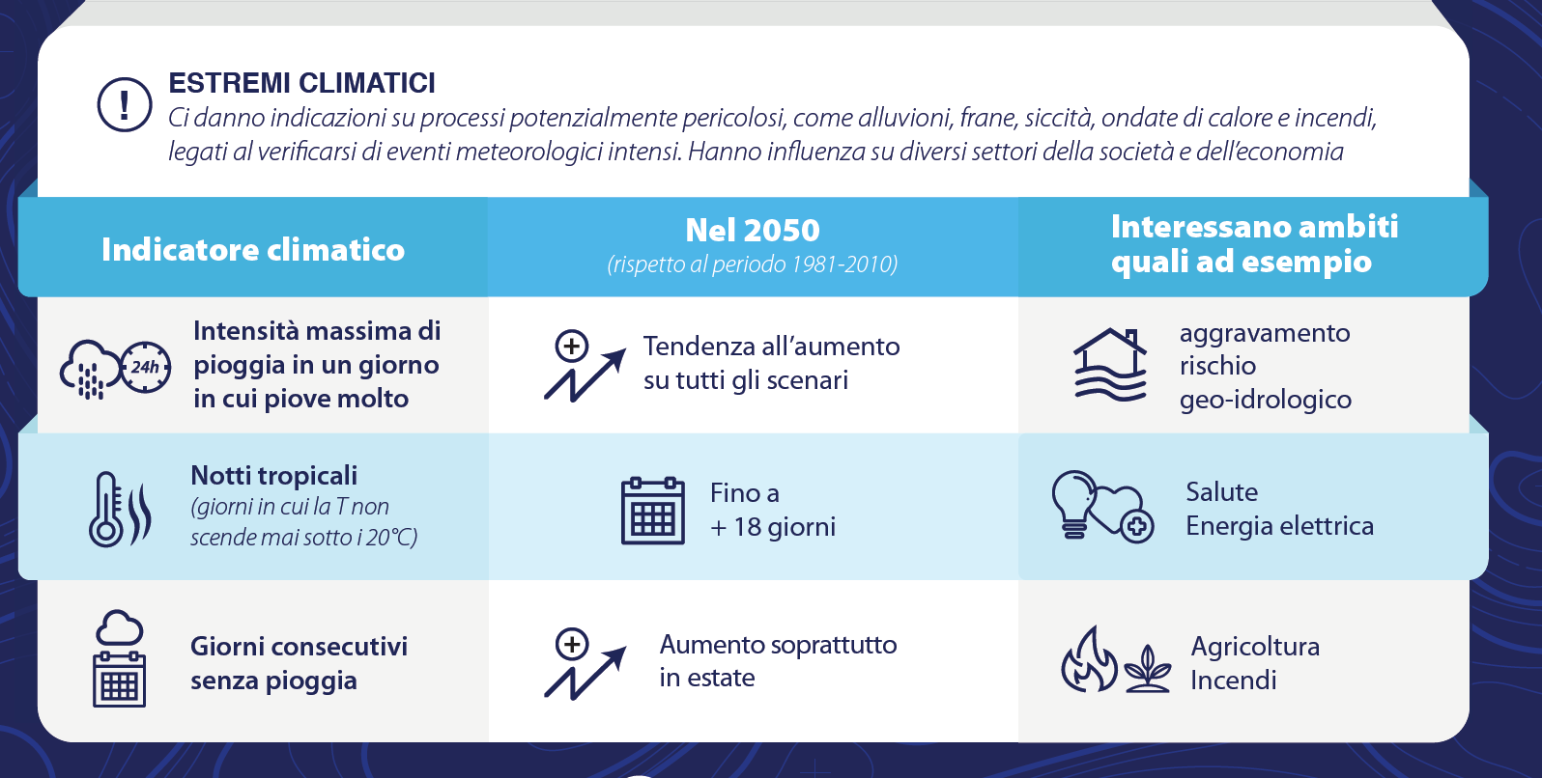
Quale clima futuro per l’Italia?
EVENTI ESTREMI

Slide 8
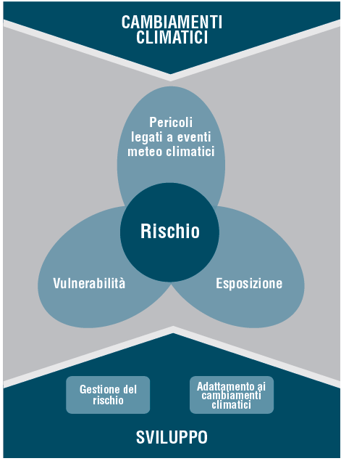
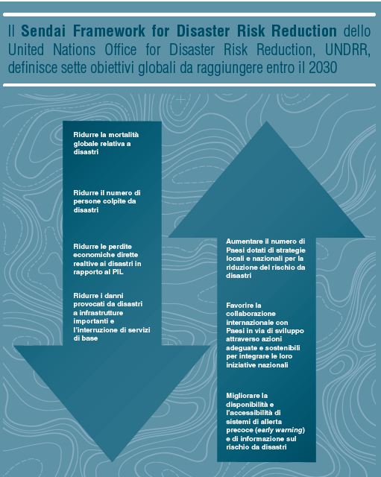
Il rischio aggregato per l’Italia
Rischio climatico + Riduzione del rischio di disastri
(>resilienza)

Slide 9
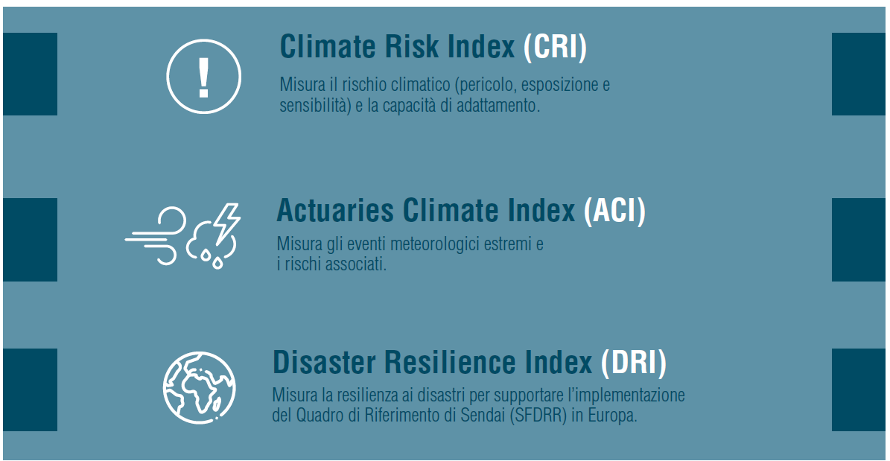
Il rischio aggregato per l’Italia
Valutazione del rischio climatico e della resilienza basate su 3 indici

Slide 10
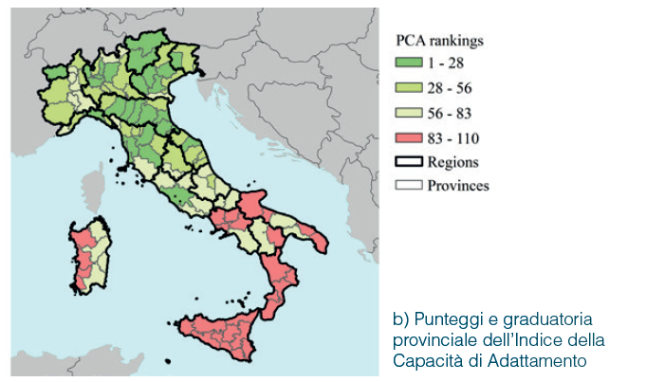
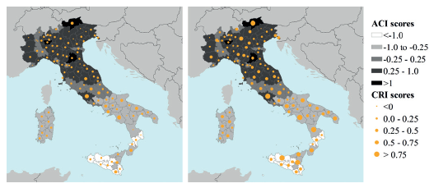
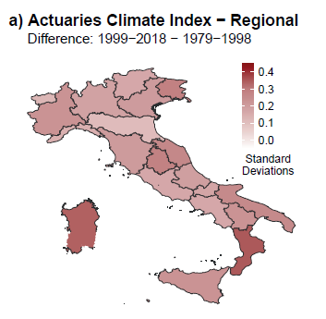
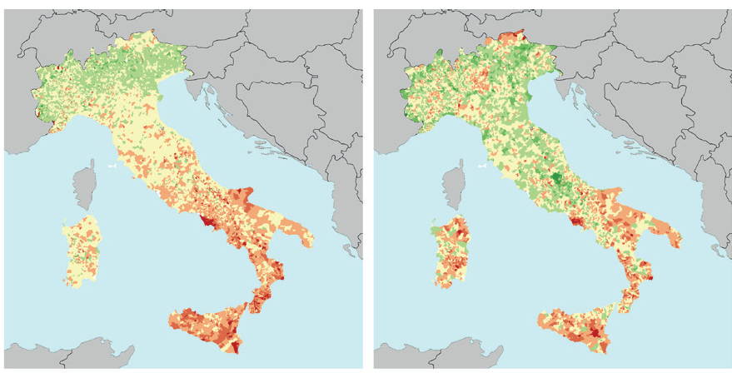
Capacità di adattamento
per regioni e province
Indice di rischio climatico (CRI)
Capacità di adattamento
Indice Climatico
Attuariale (ACI)
Indice di resilienza ai Disastri (DRI)

Slide 11
Il rischio aggregato per l’Italia
Interessa tutto il territorio nazionale. Anche se il Sud evidenzia bassi livelli di resilienza ai disastri, le regioni del Nord non sono immuni agli impatti dei cambiamenti climatici e si devono preparare
Numeri già in crescita. Per gli eventi estremi, la probabilità del rischio è aumentata del 9% negli ultimi vent’anni
Locale, regionale, nazionale. Gli indici compositi vanno applicati a diverse scale di governance per portare a politiche di adattamento ottimali.
Ricerca avanzata per risultati più raffinati

Slide 12
5 Settori Chiave
1. Rischio in ambiente urbano
2. Rischio geo-idrologico
3. Rischio per le risorse idriche
4. Rischio in agricoltura
5. Rischio incendi boschivi

Slide 13
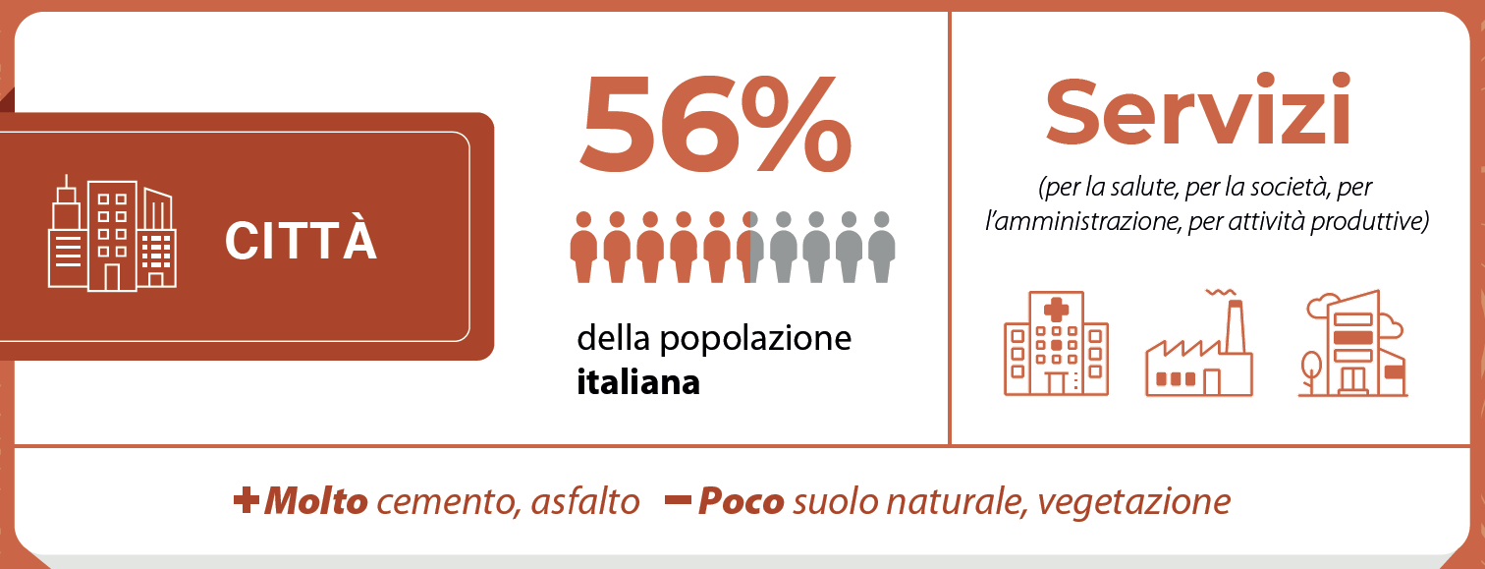
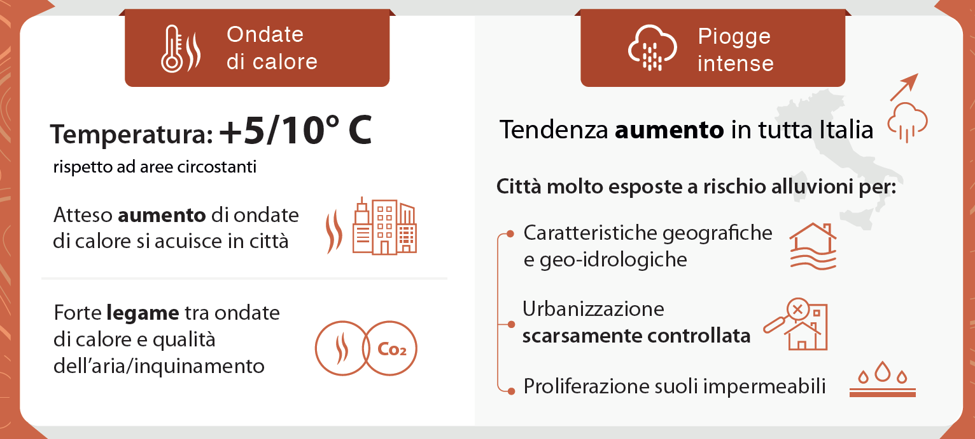
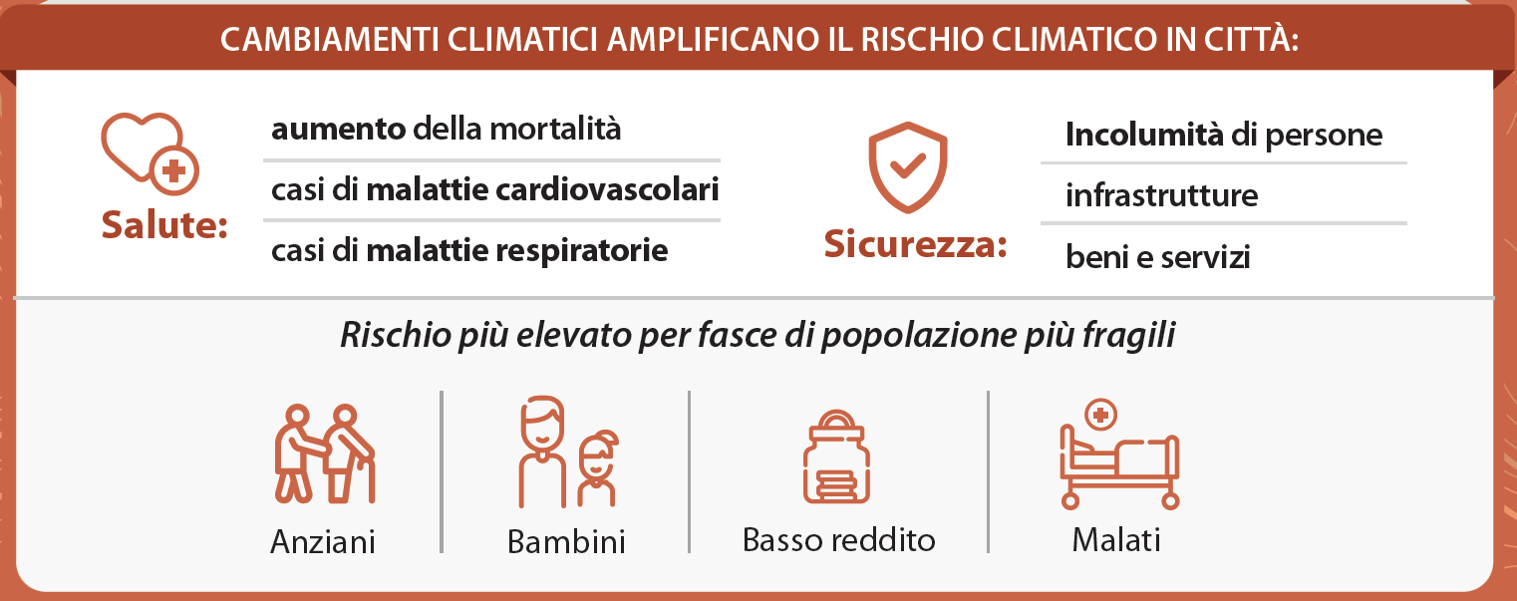
Hot-spot per vulnerabilità ed esposizione
Forti impatti negativi per fenomeni climatici estremi
Ondate di calore
Eventi di precipitazione intensa
Principali rischi

Slide 14

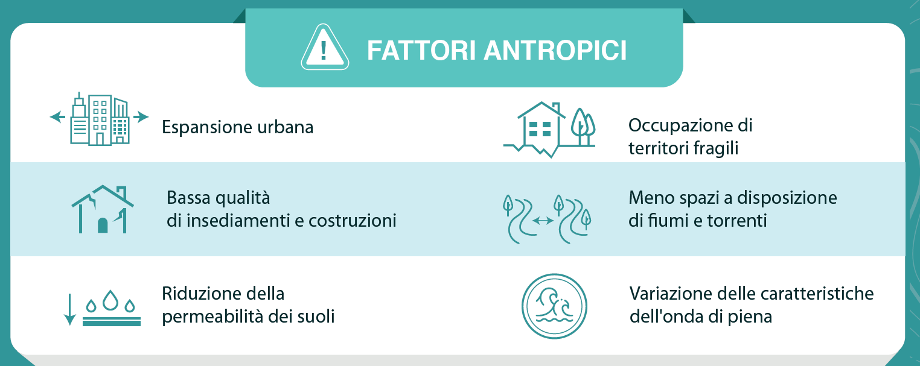
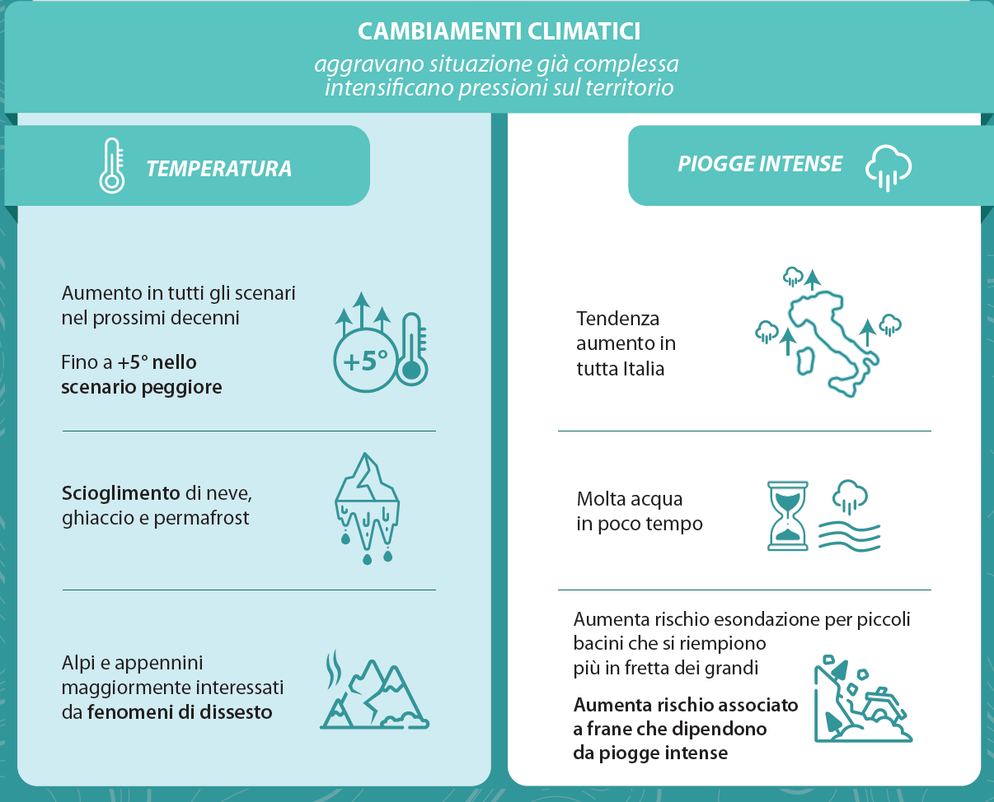
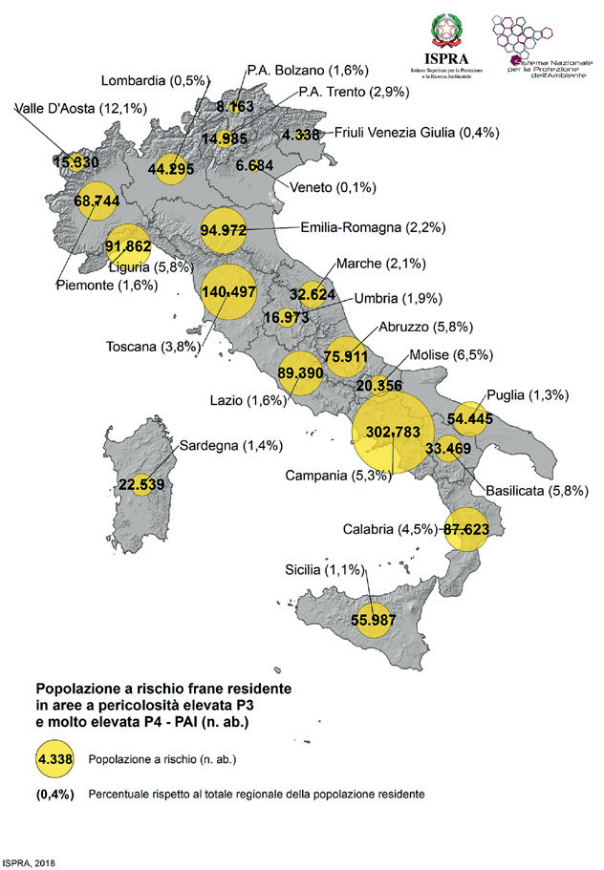
L’Italia è un paese ad alto rischio
Aggravamento di una situazione di per sé molto complessa, specialmente per fenomeni di frana

Slide 15
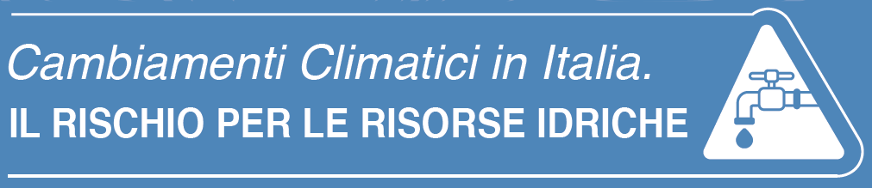
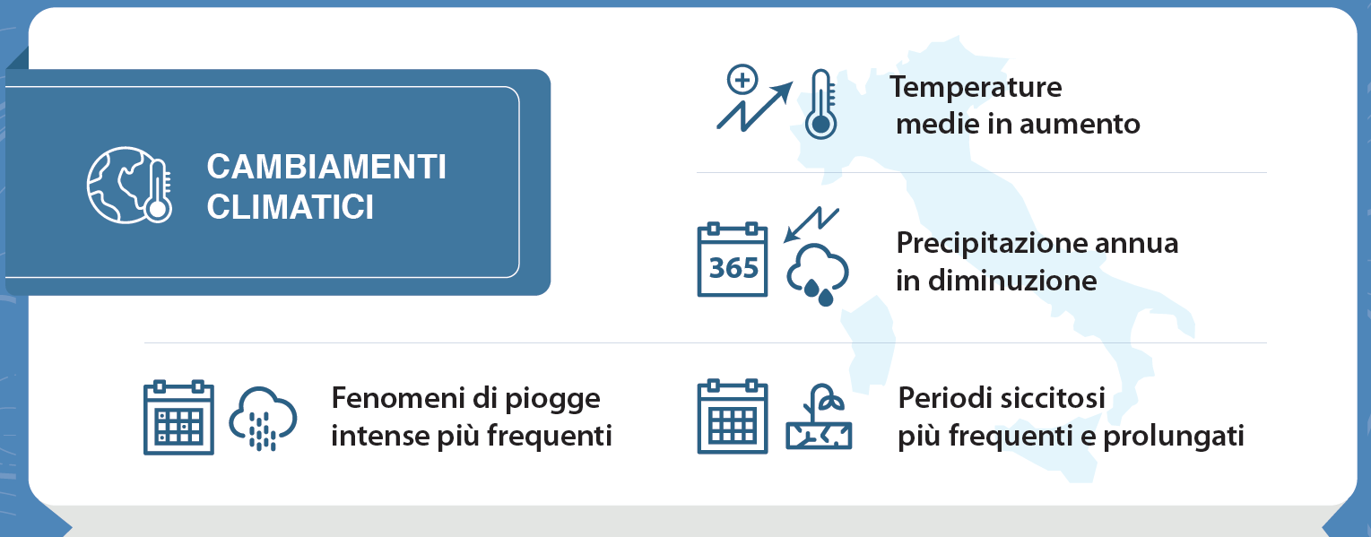
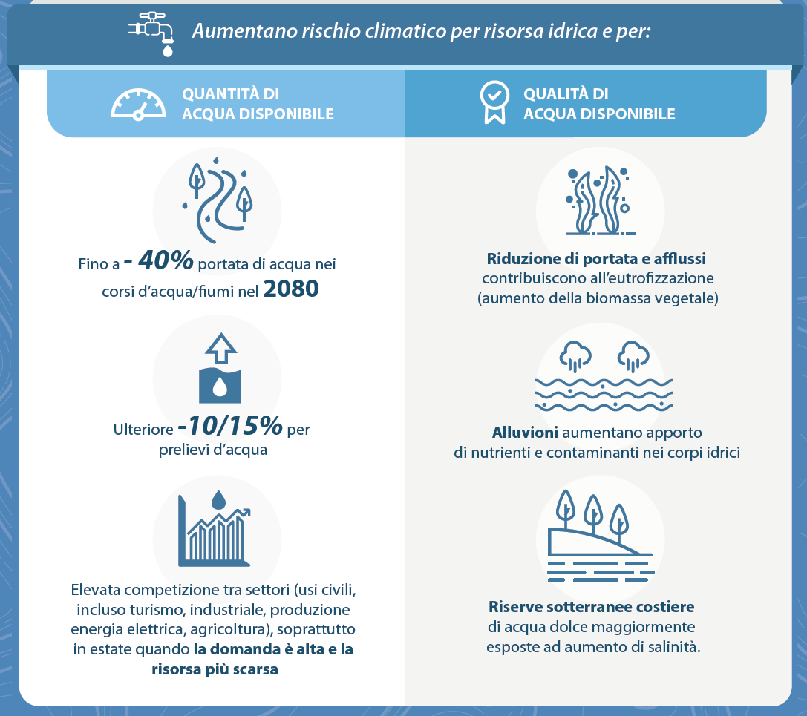
Fenomeni attesi
L’Italia è un paese con stress idrico medio-alto
Rischi per qualità e disponibilità delle risorse idriche in Italia, più evidenti nei mesi estivi e nelle zone semi-aride
Aumento competizione fra settori (consumi civili, comparto agricolo, industria, energia, turismo) per domanda di acqua
Inadeguatezza dell’infrastruttura (perdite di acqua fino al 50% in agricoltura)

Slide 16

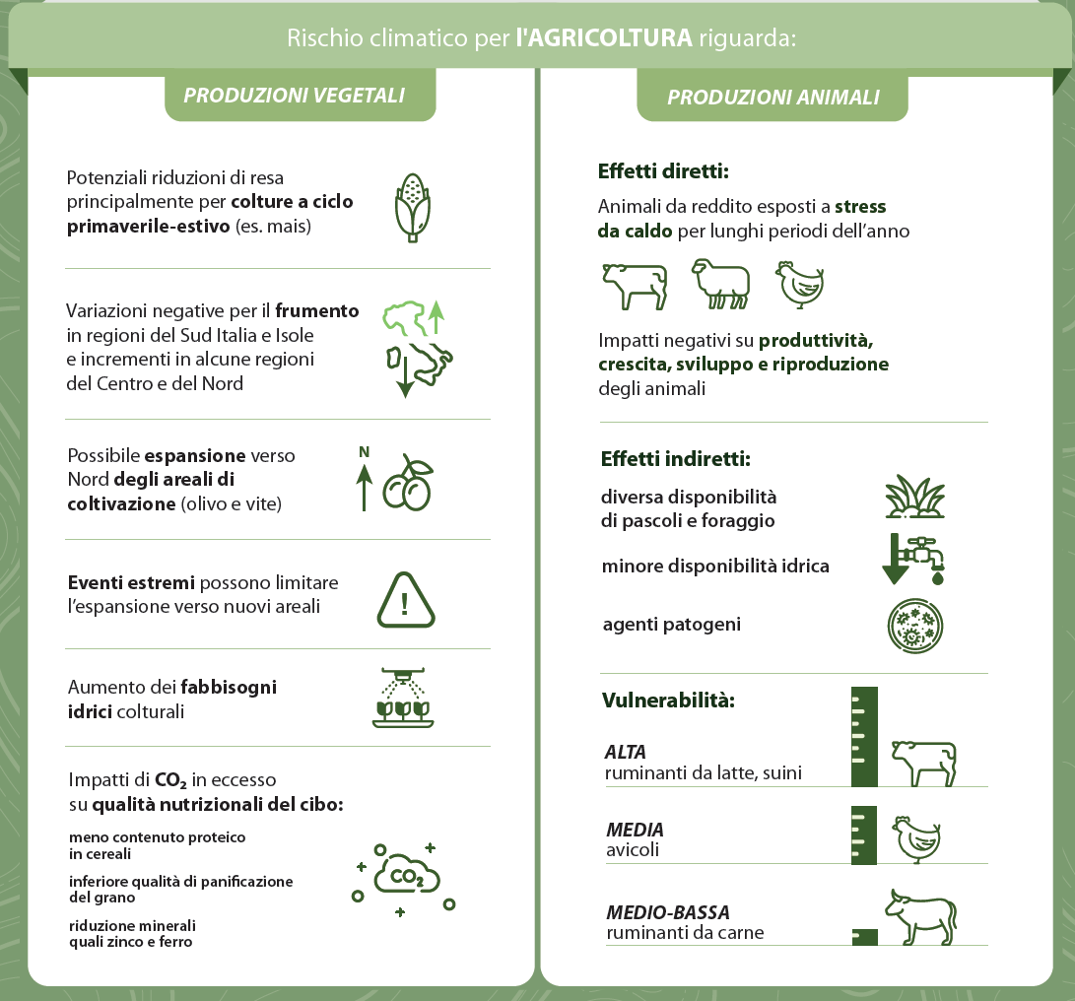
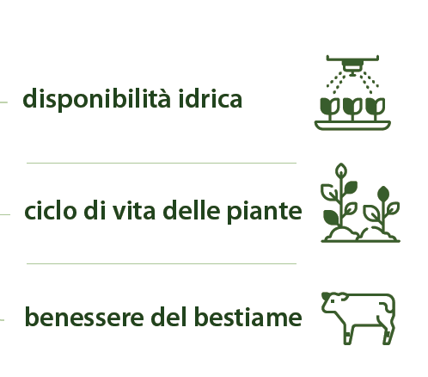
IMPATTI SU:
Variazione durata della stagione di crescita
Precocità nelle fasi fenologiche
Spostamento areali di coltivazione
Diminuzioni rese per colture a ciclo primaverile-estivo,
Diminuzione produttività allevamenti per stress da caldo

Slide 17

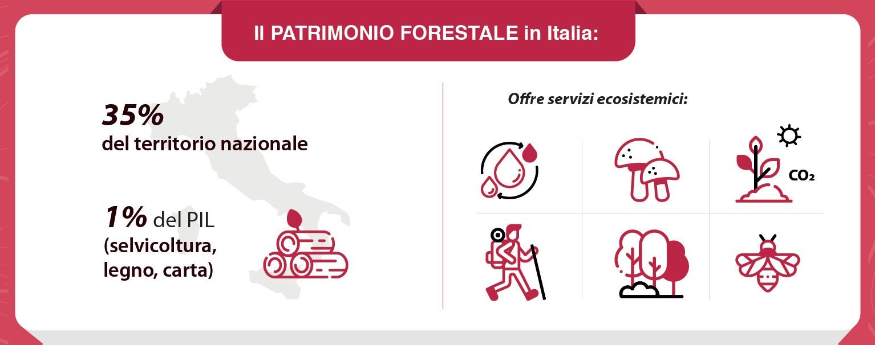
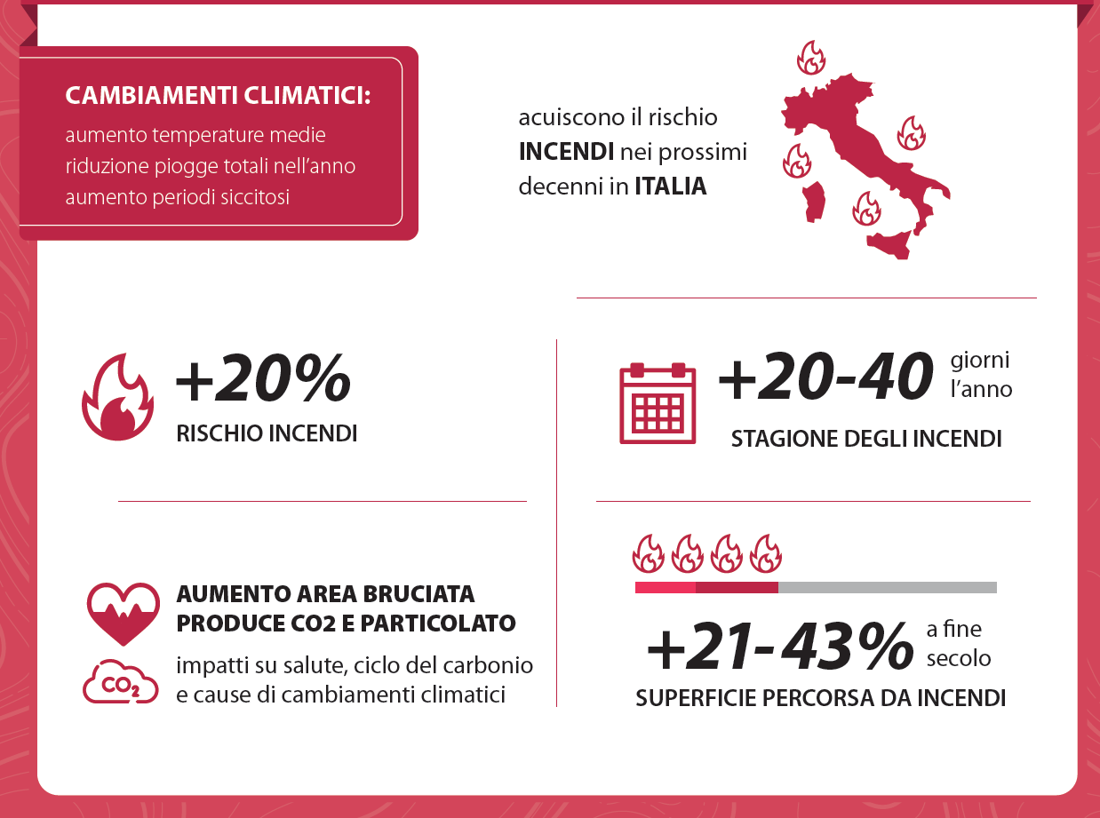
Impatti negativi su persone, beni ed ecosistemi
Incremento delle emissioni
in atmosfera di gas serra e particolato con significative conseguenze sulla salute umana

Slide 18

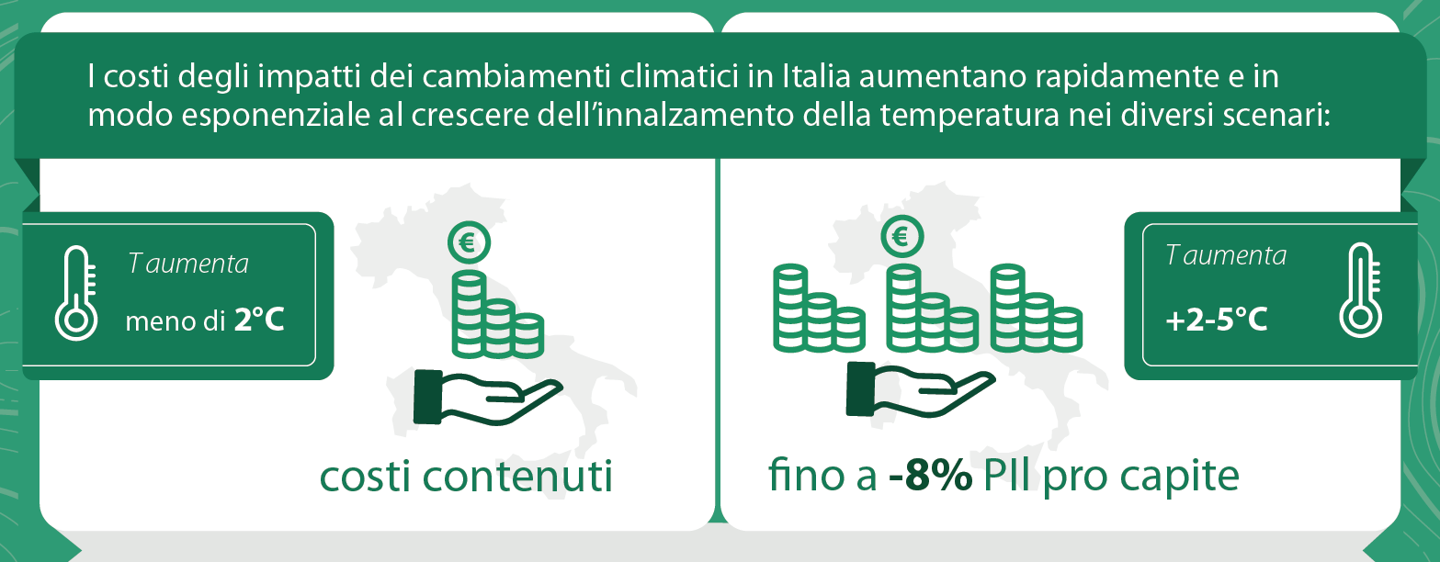
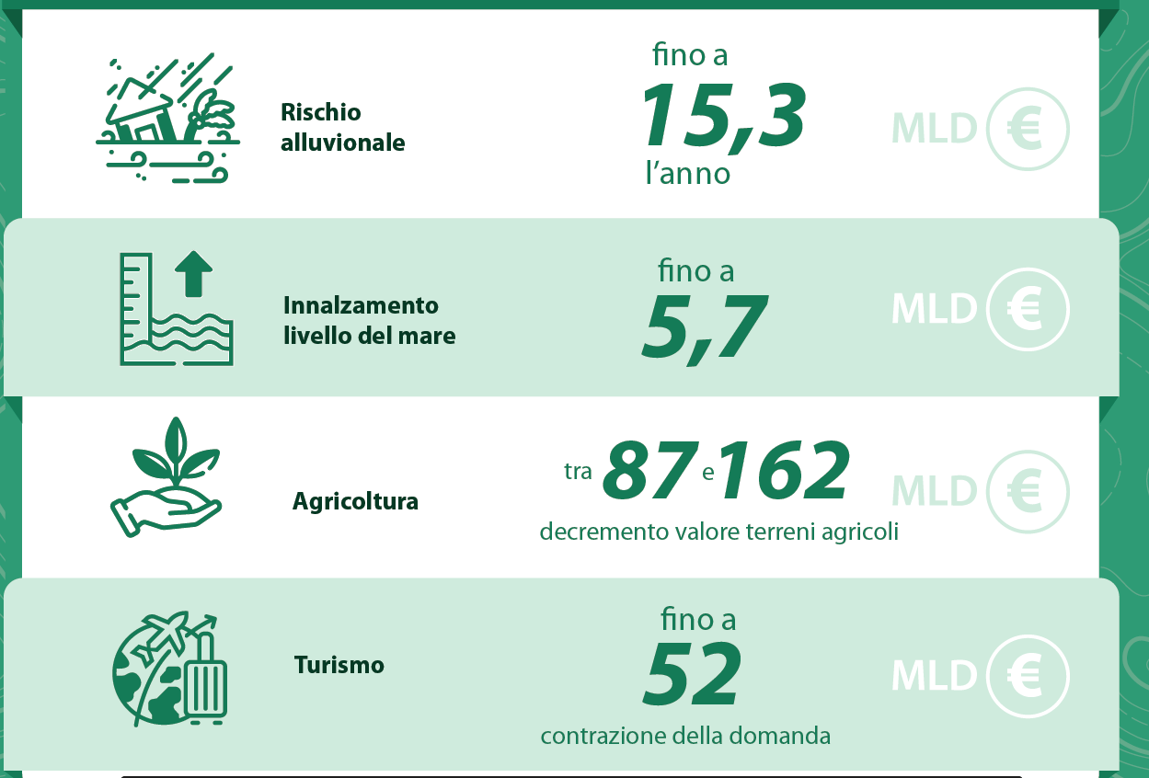
Temperatura
Costi impatti
Impatto su tutti settori
Maggiori perdite

Slide 19
Costi, strumenti e risorse
Aumenti di temperatura inferiori ai 2°C implicano perdite di circa lo 0,5% del PIL nazionale, un aumento medio di 4°C perdite di PIL pro capite > al 2,5% nel 2050 e tra il 7-8% nel 2100
Aumenta la disuguaglianza economica tra regioni con impatti economici negativi più elevati nelle aree più povere. Nello scenario a elevate emissioni, gli indicatori di "uguaglianza" peggiorano del 16% nel 2050 e del 61% nel 2080
Investimenti. Rappresentano per l'Italia un'opportunità per investire in uno sviluppo sostenibile che il Green Deal europeo riconosce come unico modello di sviluppo per il futuro
.
Un’occasione. Per nuovi modi di fare impresa e nuove modalità di gestione sostenibile del territorio per imprese ed enti pubblici, locali e nazionali

Slide 20
Esempi di buone pratiche
Necessità di adeguate iniziative di adattamento in tutti i livelli di governance e nei diversi settori
Locale
Ambiente urbano: Azione di promozione PAESC, Azioni pilota, Attivazione processo di mainstreaming
Regionale
Sviluppo di strategie di adattamento
Nazionale/Mediterraneo
Esempi di Progetti LIFE per settore agricolo e forestale
Le diverse esperienze evidenziano che per ridurre rischio e vulnerabilità ai CC:
• Molte azioni efficaci si possono intraprendere da subito anche con costi limitati
•Investire risorse nell’adattamento climatico non è “solo azione ambientale” ma coincide con il promuovere la qualità della vita e la sostenibilità dello sviluppo sociale ed economico

Slide 21
Considerazioni conclusive (1)
1
Il valore aggiunto della ricerca scientifica. Essenziale disporre di
2
3
Ridurre la vulnerabilità territoriale significa individuare efficaci soluzioni di adattamento a livello locale in virtù della diversità degli impatti, delle caratteristiche del territorio e delle differenti traiettorie di sviluppo locale
Più opzioni per conoscere il rischio. Disporre di un ampio ventagli di metodologie per ridurre l’incertezza associata agli indici di rischio, ancora più ricerca avanzata per gli indici di estremi climatici
strumenti in grado di analizzare i rischi attesi per identificare le opportune misure di adattamento a diverse scale. Modelli ad alta risoluzione

Slide 22
Le sfide
4
Mainstreaming, integrare l’adattamento a diversi livelli nelle politiche pubbliche nelle fasi in cui si decidono gli indirizzi di pianificazione, si elaborano programmi di spesa o si sviluppano progetti di investimento, al fine di integrare l’adattamento con lo sviluppo sostenibile del territorio
5
Usare le risorse economiche disponibili con competenza e innovazione, attraverso nuovi modelli di produzione e di impresa e nuove modalità orientate ad una gestione sostenibile del territorio che devono necessariamente entrare a far parte del bagaglio di imprese ed enti pubblici, locali e nazionali
6
Investire in uno sviluppo sostenibile, che il Green Deal europeo riconosce come unico modello di sviluppo per il futuro, un’opportunità che l’Italia non può perdere o rimandare, anche con l’impiego delle risorse del Recovery Fund

Slide 23
La comunità scientifica
L’impegno della comunità scientifica è lavorare in una prospettiva di ricerca multidisciplinare, mettere i risultati al servizio della società e continuare a produrre conoscenza a beneficio dell’intero sistema Paese

Slide 24
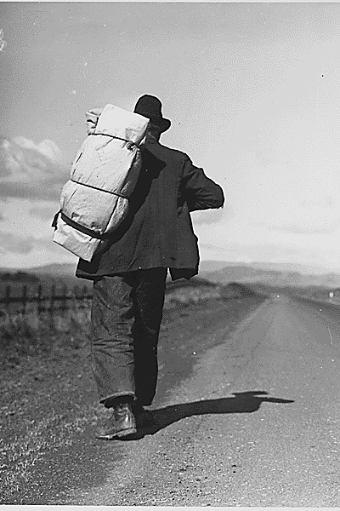
CONSEGUENZE
Aumento dei rischi ? Migrazioni, rischi per la salute, conflitti per le risorse idriche ?
Aumento della solidarieta’ ? Una giusta condivsione delle risorse ? Innovazione e tecnologia, crescita verde ?
Le politiche non saranno formulate a causa dei cambiamenti climatici, masara’ impossibile formulare una politica che non ne tenga conto
Il risultato dipendera’ da noi.

